Slide 1
INITIATIVE DE L’AFRIQUE POUR LES ÉNERGIES RENOUVELABLES (AREI)
POLITIQUE GEOTHERMIQUE, REGLEMENTATION, FINANCEMENT ET REDUCTION DES RISQUES EN AFRIQUE DE L'EST
PRÉSENTÉ PAR CORNEL OFWONA,
DIRECTEUR GÉNÉRAL, DÉVELOPPEMENT DES RESSOURCES GÉOTHERMIQUES
15 JUIN 2023

Slide 2
Contexte
L'expansion économique rapide de l'Afrique crée une demande d'énergie.
La manière durable de répondre à ces besoins énergétiques croissants est l'un des principaux défis en matière de développement pour le continent.
L'Afrique est richement dotée en sources d'énergie renouvelables, notamment hydroélectriques, solaires, éoliennes et géothermiques.
L'énergie géothermique peut servir de source d'énergie de base fiable dans les pays où il existe des ressources géothermiques viables.
Cependant, des investissements importants sont nécessaires pour localiser et prouver la viabilité des ressources géothermiques, compte tenu du niveau élevé d'incertitude dans les premières phases et de la longue durée de développement.

Slide 3
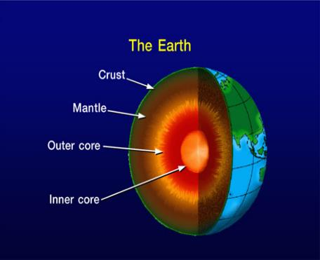
POURQUOI LA GEOTHERMIE
Abondant en Afrique de l'Est Pays du Rift
Ressources indigènes
Vert - pas d'émissions
Source d'énergie la moins coûteuse pour des pays tels que le Kenya
Non affecté par des conditions météorologiques défavorables
Haute disponibilité (>95%)
Coût de l'électricité prévisible sur la durée de vie de la centrale
Technologie déjà développée et réussie dans le monde

Slide 4
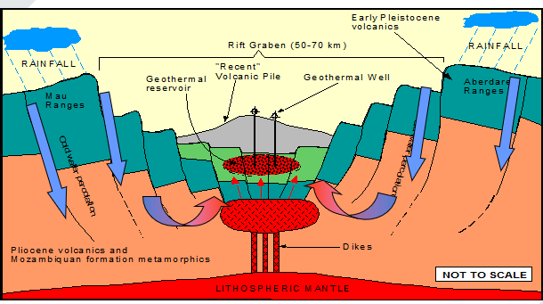
Modèle géothermique du rift

Slide 5
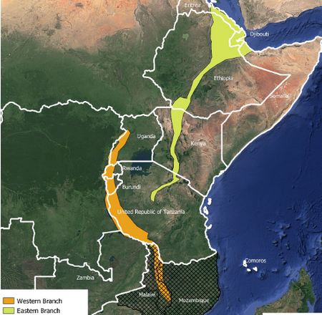
Système du grand rift est-africain (EARS)
Le Système de rift est-africain (SREA) est une structure tectonique majeure qui s'étend sur 6 500 kilomètres du Moyen-Orient (mer Morte - vallée du Jourdain) au nord jusqu'au Mozambique au sud.
Le SREA se compose de deux rifts : le rift oriental et le rift occidental.

Slide 6
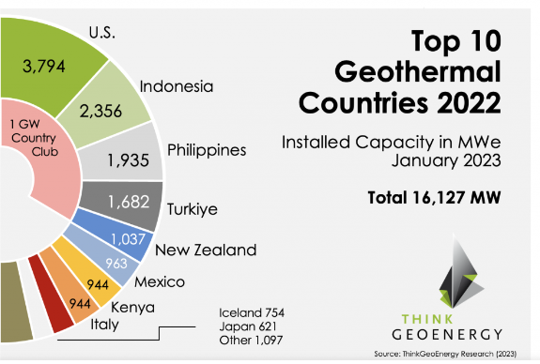
Développement géothermique - Global
Le Kenya est en tête de l'exploitation des ressources géothermiques en Afrique de l'Est et 7ème dans le monde.

Slide 7
Développement géothermique - Afrique de l'Est
Le développement en est à différents stades, de l'exploration à l'exploitation des centrales électriques. Les pays d'Afrique de l'Est qui font preuve d'efforts significatifs sont notamment le Kenya, l'Éthiopie, Djibouti, la Tanzanie, l'Ouganda et le Rwanda.
Pays | Potentiel géothermique (MW | Capacité installée (MWe)
Kenya | 10,000 | 950*
Éthiopie | 10,000 | 7.3**
Djibouti | 1,000 | -
Ouganda | 1,500 | -
Tanzanie | 5,000 | -
Rwanda | 300
*Au mois de mars 2023
** Mise en service en 1998, actuellement non opérationnel

Slide 8
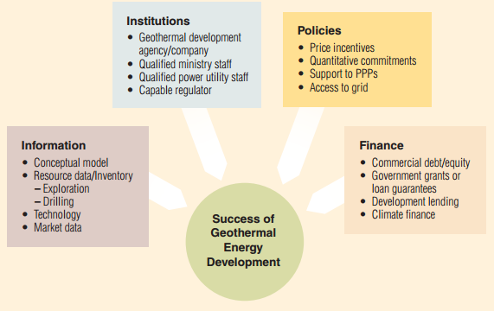
Éléments clés d'un développement géothermique réussi
Notes:
la disponibilité de données suffisamment précises sur les ressources géothermiques et d'autres informations pertinentes ;
des institutions efficaces et dévouées ;
des politiques et des réglementations de soutien ; et
un financement suffisant.

Slide 9
Phases du développement géothermique
Reconnaissance - Collecte et évaluation des données existantes
Exploration de surface
Forage d'exploration
Rapport de préfaisabilité
Évaluation environnementale
Forage et essais de puits de confirmation
Rapport de faisabilité
Conception, construction, forage de production
Essais, mise en service, formation
Exploitation

Slide 10
POLITIQUES, CADRES JURIDIQUES ET RÉGLEMENTAIRES POUR L'INDUSTRIE GÉOTHERMIQUE

Slide 11
Cadre juridique et réglementaire
Le cadre juridique et réglementaire qui s'applique au secteur de la géothermie et de l'énergie en général comprend des règles, des réglementations et des politiques destinées à accélérer le développement.
Les facteurs qui favorisent le développement de la géothermie sont les suivants ;
Nécessité - absence d'autres sources d'énergie évidentes, en particulier importance de la géothermie pour la production d'énergie de base, ce qui a conduit les gouvernements à déployer des efforts considérables pour faire décoller l'industrie, notamment au Kenya, en Nouvelle-Zélande et en Amérique centrale.
Décarbonisation - passage à des énergies propres afin de réduire la quantité d'émissions de gaz à effet de serre produites par la combustion de combustibles fossiles, par exemple au Kenya, en Islande et au Costa Rica.
Opportunité - données sur les ressources géothermiques acquises en tant que co-bénéfice d'autres activités telles que l'exploration pétrolière et gazière, par exemple aux Philippines et en Indonésie où le développement géothermique est principalement mené par des compagnies pétrolières nationales et internationales.

Slide 12
Politique gouvernementale
La politique gouvernementale est essentielle en termes de ;
Définir les objectifs et les ambitions du gouvernement dans la poursuite de la technologie géothermique, fixant ainsi un objectif en termes d'urgence de déploiement.
Donner des orientations sur la manière dont les projets d'énergie géothermique doivent être développés, par qui, dans quel délai, et en utilisant quelles sources de financement et quels mécanismes de soutien.
Sensibiliser à la technologie, aux avantages et aux risques et donner aux communautés locales l'assurance de la sécurité du développement.
Définir la vision du développement dans certains cas, comme la feuille de route
La politique en matière de géothermie doit être définie ;
Partage des risques et rôle des pouvoirs publics dans la réduction des risques
Accès aux sources de financement - subventions et prêts concessionnels
Attirer des promoteurs compétents du secteur privé
Participation des communautés locales et des autres parties prenantes / sensibilisation
Travailler avec les institutions universitaires et de recherche

Slide 13
Politique gouvernementale
Dans la plupart des pays, les ressources du sous-sol appartiennent à la population et sont gérées par le gouvernement. Dans le domaine de la géothermie, la législation et la réglementation confient les droits de propriété au secteur privé ou à des organismes parapublics.
Plusieurs pays dans le monde ont adopté des lois sur l'énergie géothermique, comme le Chili (2000), l'Indonésie (2003), le Mexique (2014), le Nicaragua (2002), les Philippines (1978/2008), la Turquie (2007) et le Kenya (1982/1990).
D'autres éléments réglementaires sont nécessaires pour concrétiser les droits acquis notamment ;
Pouvoir du gouvernement / du ministre de déclarer les zones de ressources géothermiques
Méthodes d'attribution des concessions.
Régime d'autorisation.
Aspects financiers.
Régime réglementaire.
Interactions avec d'autres lois.

Slide 14
Cadre juridique et réglementaire - Le cas du Kenya
La Constitution du Kenya et plusieurs lois du Parlement réglementent et gèrent ensemble l'utilisation durable des ressources géothermiques.
Loi sur les ressources géothermiques de 1982 et sa législation complémentaire de 1990
Loi de 1999 sur la gestion et la coordination de l'environnement
Le document de session n° 4 de 2004 sur l'énergie définit le cadre politique dans lequel des services énergétiques rentables, abordables et de qualité adéquate seront mis à la disposition de l'économie nationale sur une base durable.
La loi sur l'énergie 2019 consolide les lois relatives à l'énergie ;
Fonctions des gouvernements nationaux et régionaux en matière d'énergie,
la création, les pouvoirs et les fonctions des entités du secteur de l'énergie,
la promotion des énergies renouvelables ;
l'exploration, la récupération et l'utilisation commerciale de l'énergie géothermique ;
la réglementation des activités pétrolières et charbonnières en aval et en milieu de chaîne ; la réglementation, la production, la fourniture et l'utilisation de l'électricité et d'autres formes d'énergie et à des fins connexes.

Slide 15
Cadre juridique et réglementaire au Kenya
Les autres lois liées au développement de la géothermie au Kenya sont les suivantes ;
La loi sur l'eau de 2002 ;
Loi sur l'aménagement du territoire, 1999 ;
Code pénal ; Cap 69 ;
Loi (Conservation et gestion) sur la Faune (loi sur la conservation et la gestion des espèces sauvages) ; Cap 376 et Forest Act (loi sur les forêts), 2005 ;
Loi sur les marchés publics et l'élimination des déchets, 2005 ;
Loi sur l'emploi, 2007 ;
Règles relatives à l'énergie électrique (travaux d'installation électrique), 2006 ;
Règles relatives à l'énergie électrique (plaintes et résolution des litiges), 2006 ;
Loi de 2004 sur la promotion de l'investissement ;
La loi sur la protection des investissements étrangers,
Loi sur les terres 2012 ; Loi sur les normes, Loi sur l'enregistrement des terres 2012 ; Loi sur la Commission nationale des terres 2012 ;
Loi sur les gouvernements de comté, 2012 ; et
Loi sur la gestion des finances publiques, 2012.

Slide 16
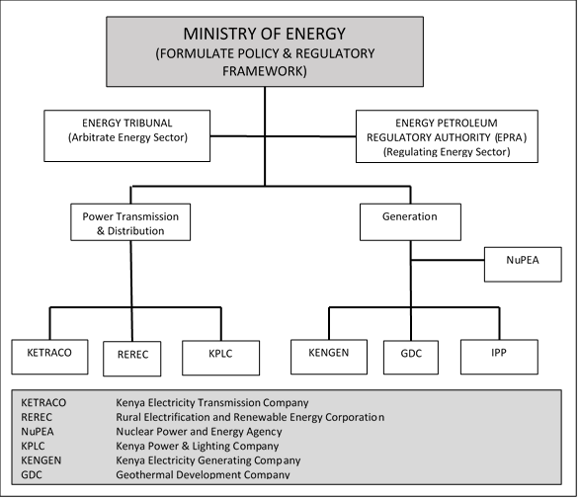
Sous-secteur de l'énergie au Kenya

Slide 17
LE FINANCEMENT DES PROJETS GÉOTHERMIQUES

Slide 18
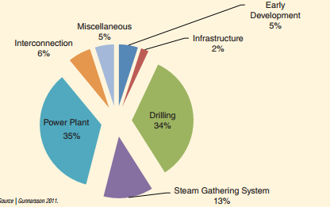
Financement des projets géothermiques
Les rôles respectifs du secteur public et du secteur privé dans la mobilisation des fonds dépendent des circonstances particulières du pays ;
la situation budgétaire du gouvernement,
sa préférence pour le niveau de participation du secteur privé,
le niveau souhaité d'intégration verticale du marché du développement géothermique, et d'autres facteurs.
Répartition des coûts d'investissement pour le développement de l'énergie géothermique à l'échelle des services publics

Slide 19
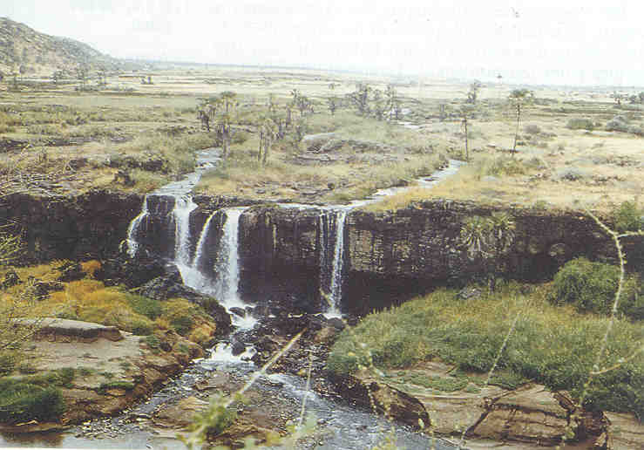
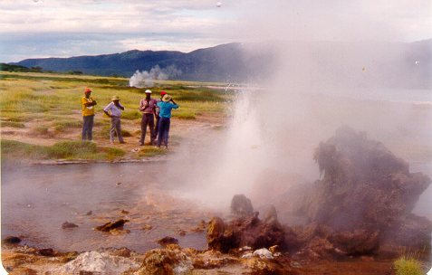
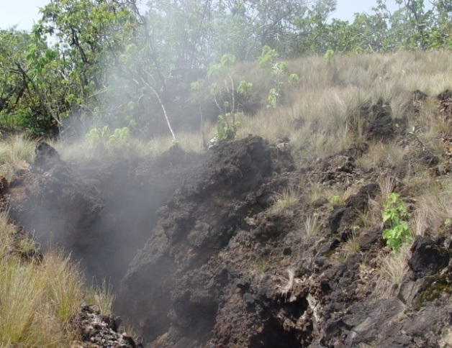
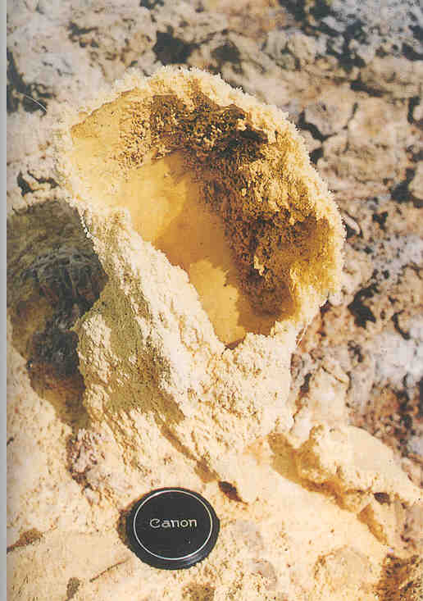
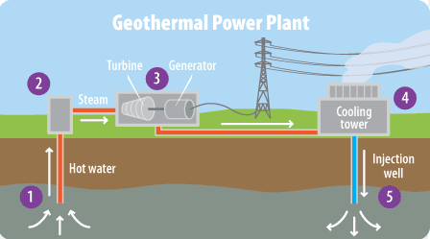
Défis financiers pour les projets géothermiques
Coûts initiaux élevés et longues périodes d'amortissement
Risques liés à l'exploration et au forage
Incertitudes réglementaires et politiques
Accès limité au financement et à l'investissement
Perception de la géothermie comme un investissement à haut risque
de
à

Slide 20
Instruments financiers
1. Les finances publiques
Le financement public joue un rôle crucial dans le soutien des projets géothermiques, en particulier dans les phases d'exploration et de développement initial.
Primes et subventions
Prêts à faible taux d'intérêt et financements concessionnels
Instruments d'atténuation des risques
Incitations fiscales
Partenariats public-privé (PPP)
Financement de la recherche et du développement

Slide 21
Instruments financiers
2. Le financement privé
Le financement privé joue un rôle essentiel dans le développement et l'expansion des projets géothermiques.
Financement du projet
Prise de participation
Accords d'achat d'électricité (AAE)
Fonds de capital-risque et de développement de projets
Fonds d'infrastructure

Slide 22
Instruments financiers
3. Instruments financiers innovants
Ces dernières années, des instruments financiers innovants sont apparus pour relever les défis uniques du financement de la géothermie et attirer davantage d'investissements dans le secteur. Ces instruments visent à atténuer les risques, à améliorer la bancabilité des projets géothermiques et à mobiliser des capitaux auprès d'un large éventail d'investisseurs.
Obligations vertes
Obligations à impact sur le développement
Instruments d'atténuation des risques
Financement mixte
Crowdfunding et financement communautaire
Mécanismes de compensation des émissions de carbone

Slide 23
Modèles de développement géothermique
OPTIONS DE DÉVELOPPEMENT
Entièrement gouv.
PRODUCTION
OPTION
DÉVELOPPEMENT CONJOINT DE LA VAPEUR
PRODUCTION
DÉVELOPPEMENT ET PRODUCTION DE VAPEUR
CONCESSION TOTALE
ANALYSE DE VIABILITÉ
ÉTUDES DÉTAILLÉES DE LA SURFACE
Gov
Gov
Gouv.
Gov
Gov
IPP
FINANCEMENT EN FONDS PROPRES OU PRÊT SOUVERAIN
DÉVELOPPEMENT DES INFRASTRUCTURES
FORAGE D'EXPLORATION
Gov
IPP
FORAGE D'ÉVALUATION
IPP
ÉTUDE DE FAISABILITÉ
MISE EN ŒUVRE
FORAGE DE PRODUCTION
IPP
FINANCEMENT PAR ACTIONS ET PAR EMPRUNT
COLLECTE DE VAPEUR
CONSTRUCTION DE CENTRALES ÉLECTRIQUES
IPP
IPP
REVENUS
EXPLOITATION ET ENTRETIEN
FINANCEMENT DES RECETTES
GESTION DU CHAMP DE VAPEUR
Gov

Slide 24
RISQUES GÉOTHERMIQUES ET STRATÉGIES DE FINANCEMENT

Slide 25
Risques géothermiques
Les facteurs de risque des projets géothermiques sont les mêmes que ceux auxquels est confronté tout projet de production d'électricité connecté au réseau, tels que le risque d'achèvement et de retard, le risque de retrait, le risque de demande ou de prix du marché, le risque opérationnel et le risque réglementaire.
En outre, deux risques majeurs distinguent la géothermie de la plupart des autres technologies de production d'électricité ;
Risque lié à la ressource ou à l'exploration qui reflète la difficulté d'estimer la capacité de la ressource d'un champ géothermique et les coûts associés à cette incertitude. La nature des risques opérationnels auxquels est confronté un projet géothermique est également influencée par les risques liés aux ressources.
Risque de financement dû au long délai (décalage) entre l'investissement initial et le début des revenus. Le risque lié à ce long délai est exacerbé par le profil de coût typique des projets géothermiques, avec un coût d'investissement initial élevé (suivi d'un coût d'exploitation et de maintenance relativement faible).

Slide 26
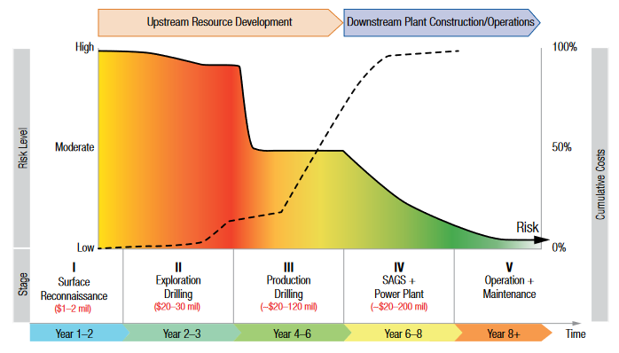
PROFIL DE RISQUE GÉOTHERMIQUE
Source : Adapté de Geothermal Handbook - ESMAP 2012

Slide 27
Minimiser l'exposition aux risques liés aux ressources
Une stratégie visant à minimiser l'exposition aux risques liés aux ressources pourrait comprendre les approches suivantes ;
L'exploration de portefeuille, dans laquelle le pays explore et évalue dans une certaine mesure plusieurs champs géothermiques, augmentant ainsi la probabilité de trouver au moins un site viable et réduisant le risque d'ignorer des opportunités de développement significatives ;
le développement parallèle des champs sélectionnés dans le portefeuille afin de réduire les délais et les coûts, et
Expansion progressive, réduction du risque d'épuisement du réservoir et de chute de pression par le développement d'un projet d'énergie géothermique par incréments/étapes de taille prudente, déterminés par les données du réservoir. L'exploration géothermique dans ses phases initiales, c'est-à-dire l'exploration de surface pour identifier les opportunités géothermiques potentielles, devrait inclure tous ou la plupart des réservoirs géothermiques identifiables dans le pays/la région.

Slide 28
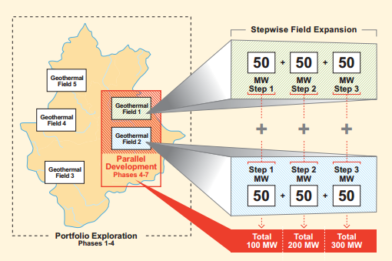
Minimiser l'exposition aux risques liés aux ressources
Le développement parallèle de deux ou plusieurs champs géothermiques réduit le risque lié à la ressource

Slide 29
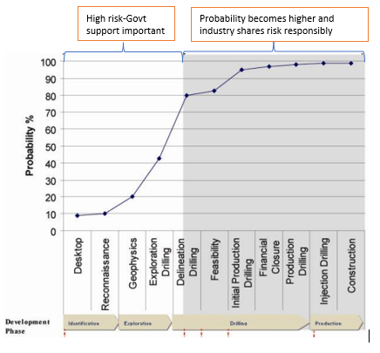
Risques géothermiques et stratégies de financement
Le mécanisme de financement dépend de la phase, du coût et de la probabilité de succès.
La plupart du temps, le capital avant que la faisabilité ne soit prouvée est apporté par des fonds propres et non par des dettes.
En raison du risque élevé lié à l'exploration, les prêts bancaires ne peuvent être utilisés pour financer le développement initial que bien plus tard dans le processus de développement.
L'investissement peut prendre la forme de capital d'amorçage, de capital-risque ou de financement par actions pour permettre à un développeur géothermique d'explorer un site.
Probabilité de réussite à chaque phase

Slide 30
Minimiser les risques de financement
Chaque pays est unique et est confronté à des défis différents qui influencent le choix du modèle d'entreprise.
L'objectif principal du gouvernement serait de réduire le coût de l'électricité, c'est pourquoi il est recommandé que la propriété soit publique jusqu'à l'exploitation de la centrale.
Pour accélérer la production d'électricité dans un contexte de ressources publiques limitées, la privatisation peut intervenir à un stade précoce du développement, car les investisseurs privés financeront le projet, mais à un tarif final plus élevé.
Dans les pays en développement, où il est souvent plus difficile d'attirer des capitaux privés vers des projets géothermiques, l'engagement du secteur public, notamment du gouvernement du pays, des donateurs internationaux et des institutions financières, est un élément essentiel de la réussite de la mobilisation des capitaux.
.

Slide 31
Minimiser les risques de financement
Si le financement de projets géothermiques par le secteur privé est envisagé, les financiers peuvent exiger une prime élevée pour les risques encourus.
Du point de vue de l'investisseur en fonds propres, les facteurs de risque comprennent les risques associés à la structure de financement (effet de levier). Par exemple, le rendement des capitaux propres est sensible aux changements dans les conditions de financement de la dette, tels que le taux d'intérêt, la période d'échéance, le délai de grâce (le cas échéant) et le ratio dette/capitaux propres.
Stratégie - Pour réduire le rendement des capitaux propres, le gouvernement (ou les donateurs internationaux) doit financer une partie des coûts du développement initial du projet, y compris les forages d'exploration et d'évaluation.

Slide 32
Réduction des risques du développement géothermique en amont - le cas du Kenya
Création de la Geothermal Development Company (GDC) - La GDC a été constituée en 2008 en tant qu'entité entièrement détenue par le gouvernement, avec pour mission d'accélérer le développement géothermique global dans le pays en réduisant les risques initiaux liés à l'exploration, en procédant à l'évaluation initiale des ressources géothermiques dans les zones prometteuses, en développant et en gérant les champs de vapeur avérés et en vendant de la vapeur aux producteurs d'électricité indépendants (IPP).
Exploration et développement du portefeuille - L'exploration géothermique au Kenya a été réalisée dans plusieurs champs, ce qui augmente la probabilité de trouver un site plus viable et réduit le risque d'ignorer des opportunités de développement significatives. Cette approche a été mise en œuvre par le développement parallèle des champs géothermiques d'Olkaria, d'Eburru, de Menengai, de Paka, de Korosi, d'Akiira et de Barrier.
Financement public - En raison des risques et des coûts initiaux élevés du développement géothermique, la plupart des champs au Kenya sont développés à l'aide de fonds publics, de prêts au développement et de subventions accordées au gouvernement.

Slide 33
Réduction des risques du développement géothermique en amont au Kenya
Adoption d'un modèle commercial approprié - le développement en amont comprend l'exploration et le forage. Divers modèles ont été mis au point pour faciliter l'entrée des investisseurs au niveau optimal afin de garantir la production d'énergie géothermique au moindre coût. Jusqu'à présent, le Kenya a appliqué le modèle de vente de vapeur, selon lequel le développement en amont est réalisé avec des fonds publics et la vapeur est vendue à des IPP pour la production d'électricité. Il s'agit notamment des projets Olkaria IV et Menengai 105MW. Le modèle public intégral a également été appliqué à Olkaria.
Partenariats PPP - Développement de partenariats public-privé par le gouvernement dans le cadre de l'unité de partenariat public-privé conformément à la loi n° 15 de 2013 sur le partenariat public-privé. Cela a facilité l'entrée d'investisseurs privés à différents stades des projets gouvernementaux, y compris dans le domaine de la géothermie.

Slide 34
RÔLE DES INSTITUTIONS MULTILATÉRALES ET INTERNATIONALES

Slide 35
Rôle des institutions multilatérales et internationales
Les institutions multilatérales et internationales jouent un rôle important dans le financement des projets géothermiques en Afrique de l'Est en fournissant un soutien financier, une assistance technique et des orientations politiques.
Soutien financier : Les banques multilatérales de développement, telles que la BAD, la Banque mondiale, la BEI, la KfW et la JICA, offrent un soutien financier sous forme de prêts, de subventions et de financements concessionnels aux projets géothermiques en Afrique de l'Est. Elles fournissent des capitaux à des conditions favorables, notamment de longues durées, des taux d'intérêt bas et des délais de remboursement flexibles, ce qui contribue à attirer les investissements privés et à réduire les coûts de financement.
Atténuation des risques : Instruments d'atténuation des risques pour faire face aux risques spécifiques tels que l'assurance contre les risques politiques, les garanties et les mécanismes de couverture qui protègent les investisseurs et les prêteurs contre les risques tels que l'instabilité politique, les changements réglementaires, les incertitudes géologiques et les risques liés à l'exploitation.
Assistance technique et renforcement des capacités : Cette assistance améliore la préparation des projets, les compétences techniques et la capacité des gouvernements et des institutions locales à promouvoir le développement de l'énergie géothermique.

Slide 36
Rôle des institutions multilatérales et internationales
Soutien politique et réglementaire : Elles contribuent à l'élaboration de politiques, de cadres juridiques et de réglementations sectorielles qui attirent les investissements privés, rationalisent les processus d'autorisation et garantissent la transparence et la responsabilité dans le secteur.
Assistance au développement de projets : Cette assistance comprend le soutien à l'exploration des ressources, au forage, à la structuration du projet et à la modélisation financière. En apportant leur aide dès les premières étapes du développement d'un projet, ils en améliorent la bancabilité et augmentent les chances d'attirer des financements privés.
Partage des connaissances et mise en réseau : Elles organisent des ateliers, des conférences et des programmes de formation qui promouvoient les meilleures pratiques, diffusent les enseignements tirés et facilitent la collaboration entre les pays et les experts du secteur.

Slide 37
Dispositifs d'atténuation des risques disponibles pour l'Afrique de l'Est
Ces facilités visent à améliorer la bancabilité des projets, à attirer les investissements privés et à promouvoir le développement durable de la géothermie dans la région.
Centre d'atténuation des risques géothermiques (GRMF) : fournit des subventions pour soutenir les études de surface, les forages exploratoires et la confirmation des ressources pour les projets géothermiques en Afrique de l'Est.
Centre géothermique Nouvelle-Zélande - Afrique (NZ-AGF) : fournit une assistance technique réactive, flexible et opportune en matière de géothermie et de renforcement des capacités dans les pays d'Afrique de l'Est et, le cas échéant, contribue aux demandes de financement auprès du Centre d'atténuation des risques géothermiques (GRMF) existante, afin d'aider à développer les ressources régionales d'énergie géothermique.
Garantie partielle de risque (GPR): fournie par les banques de développement telles que la Banque mondiale et la BAD pour soutenir l'investissement privé dans les projets d'infrastructure. L'institution émettrice garantit le remboursement du prêt d'un projet en cas de défaillance spécifiée, telle que le manquement d'un gouvernement à ses obligations de paiement. Les GPR permettent de faire face aux risques de paiement et d'acceptation pour les développeurs et les prêteurs de projets géothermiques.
Mécanisme de garantie des accords d'achat d'électricité (AAE) : fournir une sécurité financière aux développeurs en garantissant les obligations de paiement des preneurs, généralement des services publics, dans le cadre d'accords d'achat d'électricité à long terme.
Fonds d'investissement climatique (FIC) : comprend le Fonds pour les technologies propres (FTP) et le Programme d'intensification des énergies renouvelables dans les pays à faible revenu (SREP). Les FIC fournissent des financements concessionnels, des subventions et des instruments d'atténuation des risques pour soutenir des projets respectueux du climat, y compris l'énergie géothermique, dans les pays en développement.

Slide 38
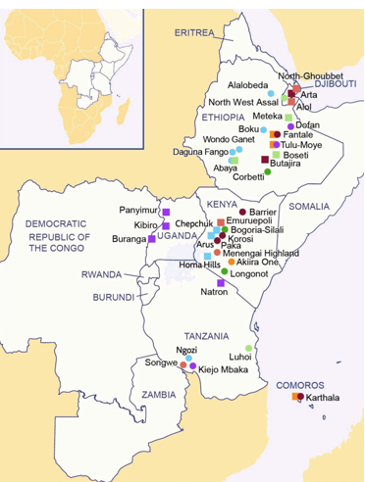
Finance et atténuation des risques en Afrique de l'Est : GRMF
Cofinancement d'études de surface et de programmes de forage
environ 131 millions USD de fonds attribués.
En 2022, un nouveau programme de financement GRMF HEAT a été introduit.
Le GRMF propose des financements dans 12 pays éligibles d'Afrique de l'Est : Burundi, Comores, République démocratique du Congo, Djibouti, Érythrée, Éthiopie, Kenya, Rwanda, Somalie, Tanzanie, Ouganda, Zambie.
Les projets kenyans dont le financement a été approuvé sont les projets géothermiques de Paka, Korosi, Silali, Suswa et Menengai West. Décaissements en cours pour le projet Paka.
Le GDC a également demandé un financement pour utilisation directe dans le cadre du mécanisme GRMF Heat.

Slide 40
MERCI

